Slide 1
База данных агентства по аренде квартир
Студент: Морозов Николай Константинович.
Группа: 414.

Slide 2
Введение
Актуальность: В современных городах спрос на аренду жилья продолжает расти из-за таких факторов, как урбанизация, высокая стоимость покупки недвижимости и мобильность населения. Это делает рынок аренды жилья более конкурентным, и агентствам приходится обрабатывать большие объемы данных, включая информацию о квартирах, клиентах, договорах и сотрудниках. В связи с этим базы данных стали важным инструментом для систематизации и эффективного управления процессами аренды.

Slide 3
Цель: создание базы данных для агентства, которая упростит управление информацией и ускорит обработку запросов от клиентов.
Задачи:
Провести анализ требований к базе данных для агентства по аренде квартир.
Разработать структуру базы данных, включающую продуманную схему таблиц и связей между ними, которые будут поддерживать хранение и обработку информации обо всех аспектах аренды.
Реализовать таблицы, настроить связи между ними.

Slide 4
Анализ предметной области
Предметная область базы данных охватывает управление процессом аренды квартир. Основные функции системы включают регистрацию данных о клиентах, сотрудниках, квартирах и договорах аренды. Система должна обеспечивать хранение и управление данными, такими как контактные данные клиентов, характеристики квартир (адрес, количество комнат, стоимость) и условия договоров. Основные информационные объекты включают клиентов, квартиры, аренду и сотрудников, каждый из которых имеет свои атрибуты и связи с другими объектами. Например, один клиент может арендовать несколько квартир по разным договорам, а каждая квартира может быть сдана в аренду разным клиентам по очереди.

Slide 5
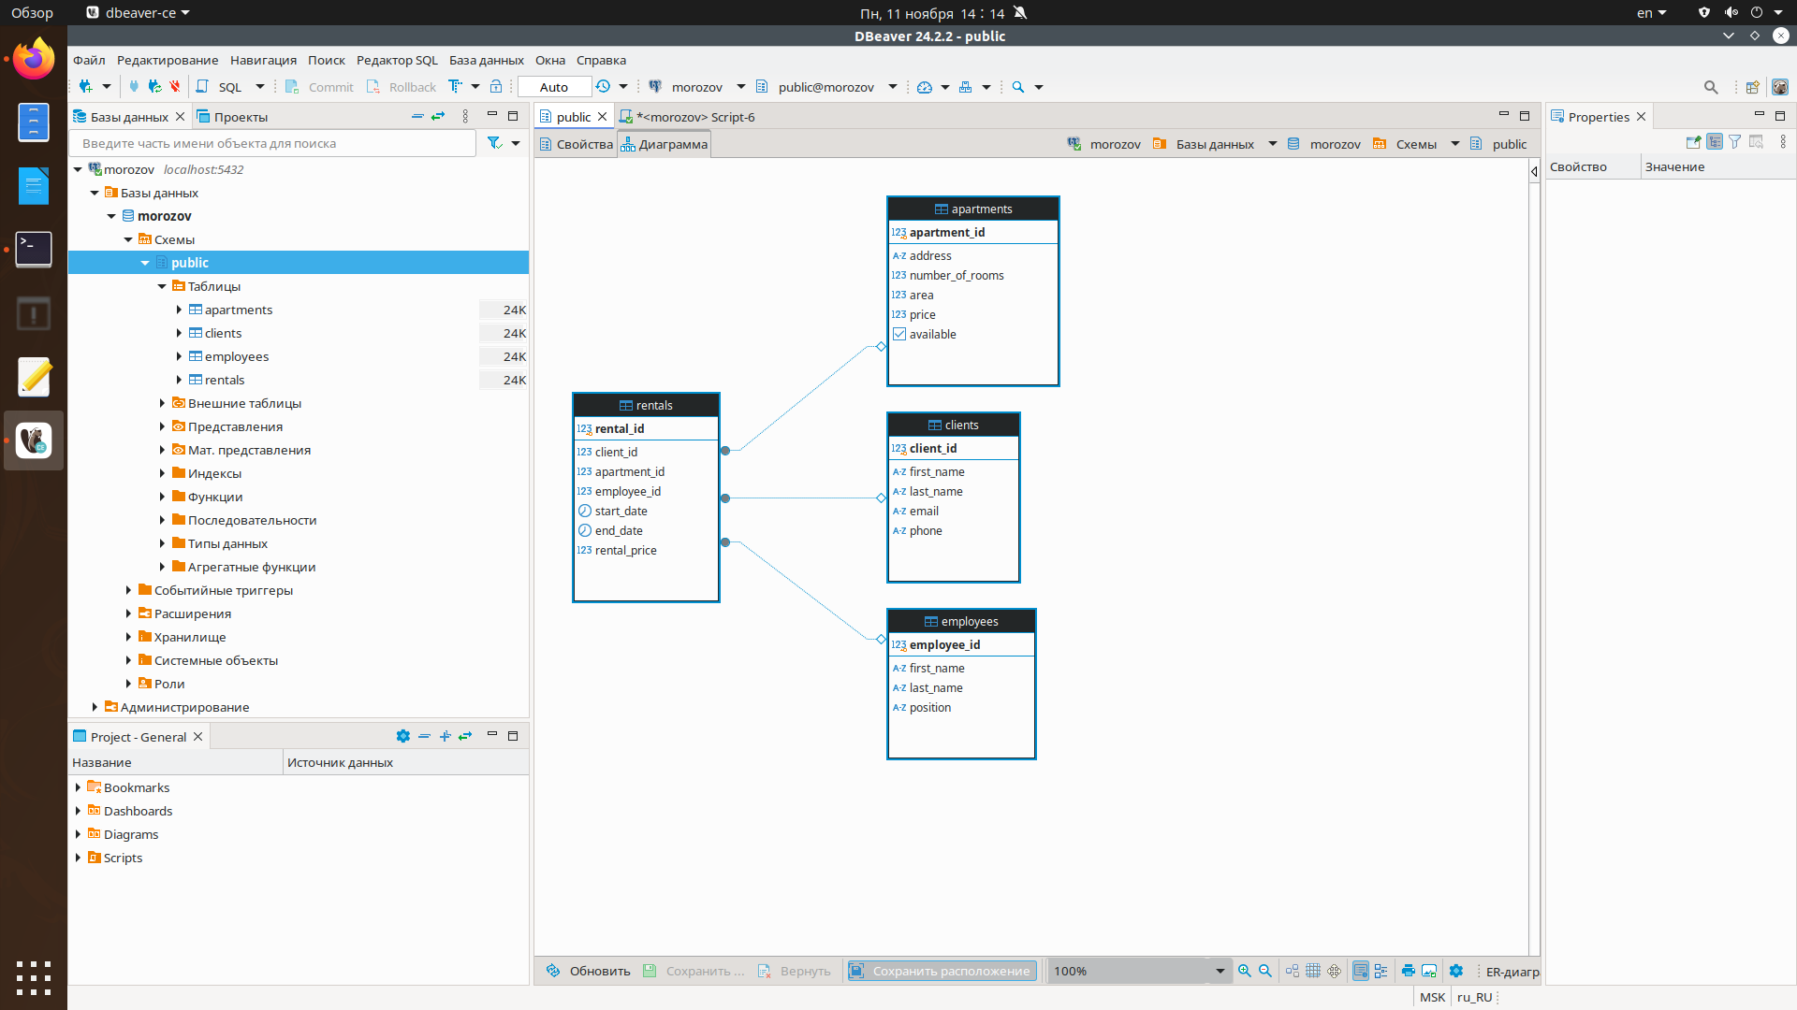
Разработка и структура базы данных
В ходе работы была создана концептуальная модель базы данных.

Slide 6
Логическая структура базы данных
Таблица Clients хранит информацию о клиентах, с которыми агентство взаимодействует в процессе аренды.
Таблица Apartments содержит данные о квартирах, которые доступны для аренды через агентство.
Таблица Employees хранит информацию о сотрудниках агентства, которые играют важную роль в обеспечении процесса аренды.
Таблица Rentals связывает клиентов с квартирами, которые они арендуют, а также указывает ответственного сотрудника. В таблице содержатся ссылки на таблицы клиентов, квартир и сотрудников через внешние ключи client_id, apartment_id и employee_id. Таблица позволяет регистрировать сделки и хранить всю информацию о каждой аренде, что помогает отслеживать и управлять арендными операциями.

Slide 7
Определение атрибутов таблиц
Клиенты:
ID клиента — уникальный идентификатор, обеспечивающий однозначную идентификацию каждого клиента.
Имя и Фамилия — персональные данные клиента, позволяющие идентифицировать его в системе.
Email и Телефон — контактные данные, используемые для связи и уведомлений, а также для рассылки информации о доступных объектах
Квартиры:
ID квартиры — уникальный идентификатор объекта недвижимости в базе данных.
Адрес — местоположение квартиры, включая улицу, номер дома и квартиры.
Количество комнат — число комнат в квартире, один из основных параметров при выборе жилья.
Площадь — общая жилая площадь квартиры в квадратных метрах.
Цена — стоимость аренды, которая может изменяться в зависимости от спроса.
Доступность — статус квартиры, показывающий, свободна ли она для аренды на данный момент.

Slide 8
Определение атрибутов таблиц
Аренда:
ID аренды — уникальный идентификатор арендной сделки.
ID клиента — ссылка на клиента, заключившего договор аренды, обеспечивающая связь аренды с клиентом.
ID квартиры — ссылка на квартиру, сдаваемую в аренду, что помогает вести учет занятости объектов.
Дата начала и Дата окончания — временные рамки действия договора, используемые для расчетов и учета занятости.
Цена аренды — стоимость аренды за весь период, указанный в договоре.
Сотрудники:
ID сотрудника — уникальный идентификатор, который позволяет системе различать сотрудников.
Имя и Фамилия — персональные данные, которые используются для идентификации.
Должность — позиция сотрудника в агентстве, от которой могут зависеть права и обязанности.

Slide 9
Определение связей между таблицами
Связь между таблицами Clients и Rentals. Один клиент может арендовать несколько квартир, что создает отношение «один ко многим» между таблицами Clients и Rentals. В таблице Rentals для каждой сделки хранится внешний ключ client_id, указывающий на клиента в Clients. Это позволяет агентству вести полную историю арендных сделок для каждого клиента, что улучшает клиентский сервис и облегчает анализ данных о клиентах.
Связь между таблицами Apartments и Rentals. Каждая квартира может быть сдана в аренду разным клиентам последовательно, что создает отношение «один ко многим» между Apartments и Rentals. В таблице Rentals хранится внешний ключ apartment_id, который ссылается на таблицу Apartments. Эта связь помогает вести учет занятости квартир, контролировать доступность и поддерживать историю арендных сделок для каждого объекта недвижимости.
Связь между таблицами Employees и Rentals. Один сотрудник агентства может вести несколько арендных сделок, поэтому между Employees и Rentals существует отношение «один ко многим». В таблице Rentals внешний ключ employee_id ссылается на сотрудника в таблице Employees. Это позволяет агентству распределять сделки между сотрудниками, контролировать нагрузку и эффективно управлять процессами аренды.

Slide 10
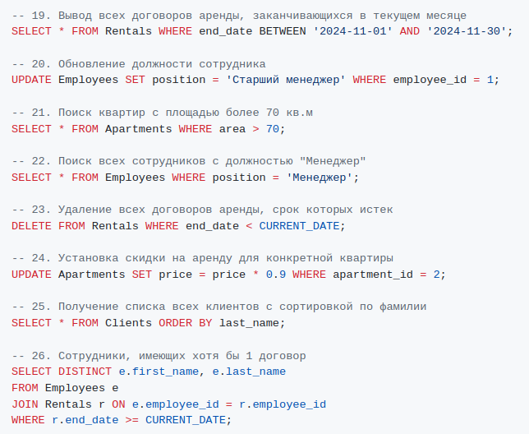
SQL-запросы
Были созданы SQL-запросы, которые автоматизируют управление базой данных агентства, обеспечивая обновление, анализ и хранение данных о клиентах, квартирах и арендах. Они поддерживают актуальность информации, упрощают поиск, анализ и управление сделками, повышая эффективность агентства и качество обслуживания клиентов.

Slide 11
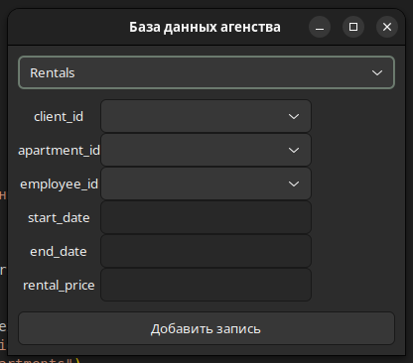
Графическое приложение
Был создан графический интерфейс, позволяющий вставлять данные во все таблицы базы данных. Это предоставляет большое удобство при использовании базы данных.

Slide 12
Заключение
В рамках курсовой работы разработана база данных для агентства аренды квартир на PostgreSQL, обеспечивающая хранение и обработку данных о клиентах, квартирах, сотрудниках и аренде. Проведен анализ бизнес-процессов, создана концептуальная модель данных, реализованная с учетом ключевых связей и требований. База данных автоматизирует процессы регистрации, аренды и анализа сделок, улучшая производительность агентства. Система поддерживает аналитику, включая отчеты о популярности квартир, стоимости и эффективности сотрудников.

